Slide 1


Законодательная база коммерческой деятельности

Slide 2

Вопросы:
Значение и методы государственного регулирования коммерческой деятельности
Защита прав юридических лиц и индивидуальных предпринимателей
Защита прав потребителей при продаже им товаров
и оказание связанных с этим услуг
Ответственность за нарушения законодательства
в сфере торговли

Slide 3
Вопрос 1:
Значение и методы государственного регулирования коммерческой деятельности.

Slide 4






Коммерческая деятельность, как и любая
иная предпринимательская деятельность,
в значительной степени регулируется государством.
Прежде всего, это относится к правовым основам, особенностям создания и функционирования коммерческих организаций.
Эти вопросы регулируются Конституцией РФ, Гражданским кодексом РФ, соответствующими федеральными законами.

Slide 5
Функции и методы государственного регулирования коммерческой деятельности.
Субъектом государственного регулирования коммерческой деятельности выступает государство, общественные организации, законодательные органы.
Объектом – экономические, организационные и управленческие отношения в сфере коммерческой деятельности.
Конкретными целями регулирования являются: формирование целостной системы для наиболее полного комплексного обслуживания потребностей населения и запросов местного рынка труда.

Slide 6
Цели государственного регулирования.
- становление рыночных отношений в сфере коммерческой деятельности;
- осуществление государственного контроля за ведением хозяйственной деятельности, в частности за выполнением условий для занятия определенными видами деятельности и для борьбы с незаконной практикой тайного предпринимательства;
- проведение налогообложения;
- получение государственных сведений статистического учета для осуществления мер регулирования экономики;
- предоставление всем участникам хозяйственного оборота, государственным органам власти и органам местного самоуправления информации о субъектах предпринимательской деятельности;
- создание нормативно-правовой базы, обеспечивающей эффективное функционирование и развитие коммерческой деятельности и, в конечном итоге, обеспечение устойчивого экономического роста.

Slide 7


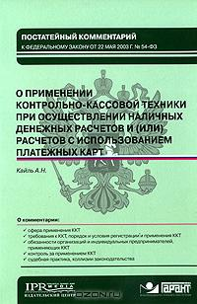
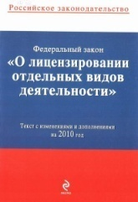


Деятельность предприятий торговли регламентируется законами:
ФЗ от 30 марта 1999 г. № 52-ФЗ
«О санитарно-эпидемиологическом благополучии населения»
ФЗ от 2 января 2000 г. № 29-ФЗ
«О качестве и безопасности пищевых продуктов»
ФЗ от 8 августа 2001 г. № 128-ФЗ
«О лицензировании отдельных видов деятельности»
ФЗ от 22 мая 2003 г. № 54-ФЗ
«О применении контрольно-кассовой техники»
ФЗ от 13 марта 2006 г. № 38-ФЗ
«О рекламе»
ФЗ РФ от 7 февраля 1992 г. № 2300-1
«О защите прав потребителей»
Другие нормативные правовые акты.

Slide 8

Вопрос 2:
Защита прав юридических лиц и индивидуальных предпринимателей.

Slide 9
Порядок проведения мероприятий по контролю регламентируется ФЗ от 8 августа 2001 г. № 134 ФЗ «О защите прав юридических лиц и индивидуальных предпринимателей при проведении государственного контроля (надзора).
В нем установлены:
- права юридических лиц и индивидуальных предпринимателей;
- меры по защите их прав и законных интересов;
- порядок проведения мероприятий по контролю.
(распоряжения, приказы, акты по результатам проверок).

Slide 10


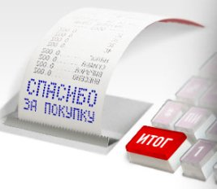
Вопрос 3:
Защита прав потребителей при продаже им товаров и оказание связанных с эти услуг.

Slide 11

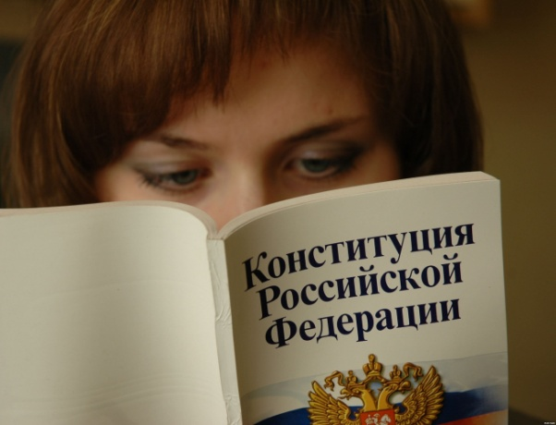
Отношения в области защиты прав потребителей регулируются Гражданским кодексом Российской федерации, федеральными законами и другими нормативными правовыми актами.

Slide 12

Специальным законом, регламентирующим отношения, возникающие между потребителями и продавцами при продаже товаров, является Закон РФ «О защите прав потребителей»

Slide 13
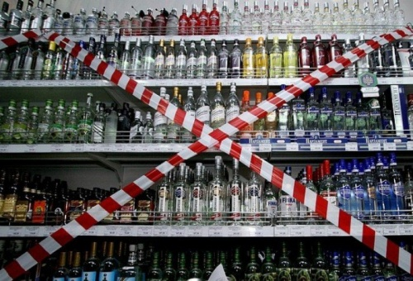
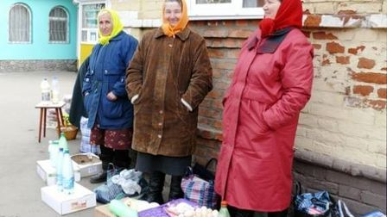

Вопрос 4:
Ответственность за нарушение законодательства в сфере торговли.

Slide 14
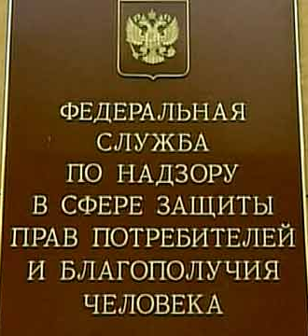
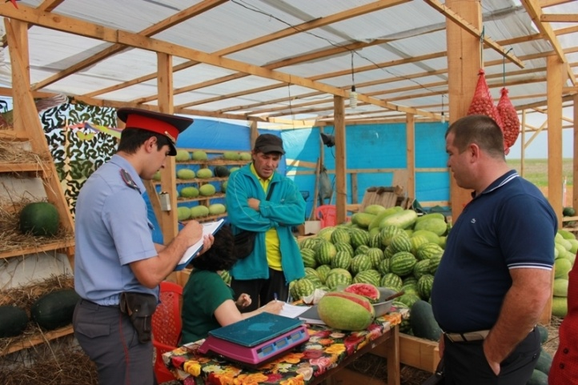
Одним из методов государственного контроля в торговле является надзор за выполнением законов, а в случае нарушения – применение санкций.
В настоящее время федеральным органом по контролю является Федеральная служба по надзору (Роспотребнадзор).

Slide 15
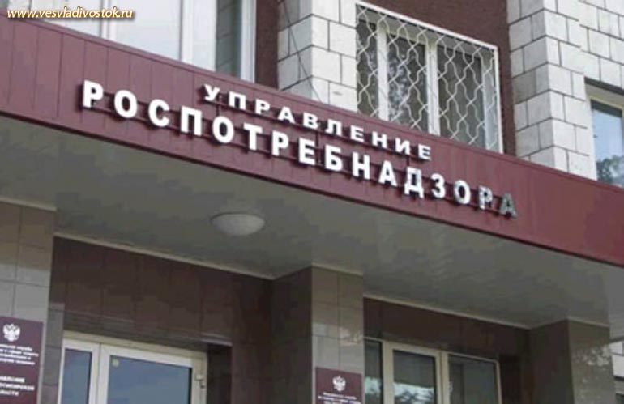
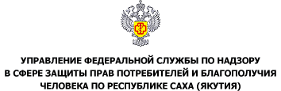
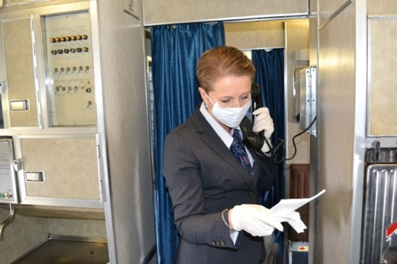
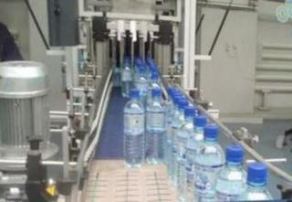
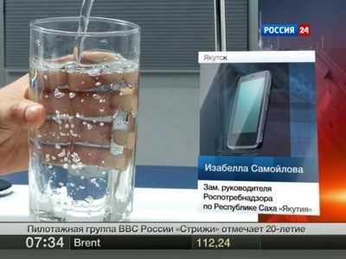
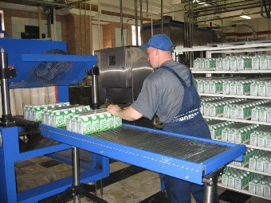
Полномочия Роспотребнадзора:
- государственный надзор за соблюдением санитарного законодательства
- государственный надзор за выполнением законов и нормативных актов РФ в области защиты прав потребителей.
- проверки деятельности юридических лиц, и ИП и граждан по выполнению правил продажи отдельных видов товаров.

Slide 16
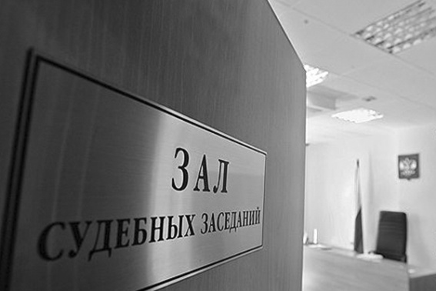
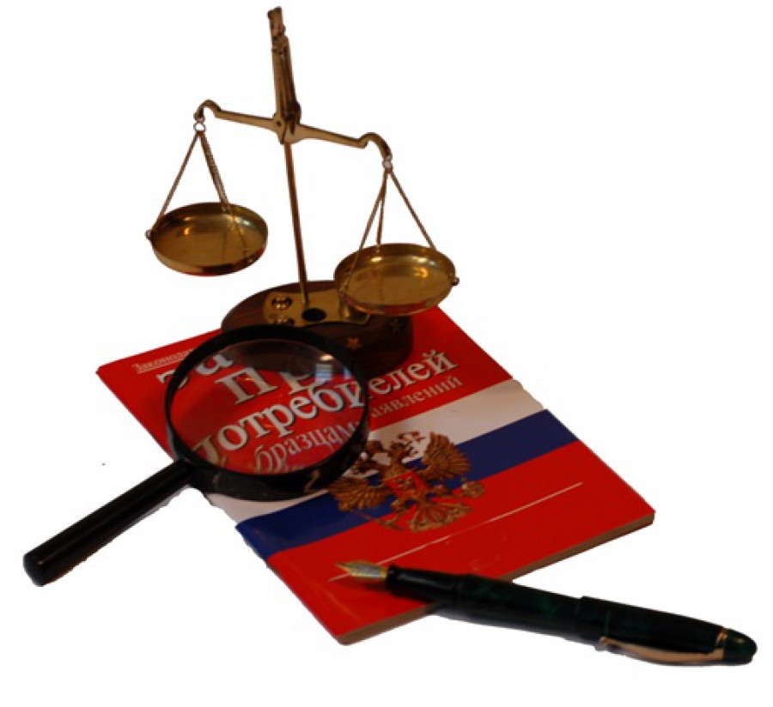
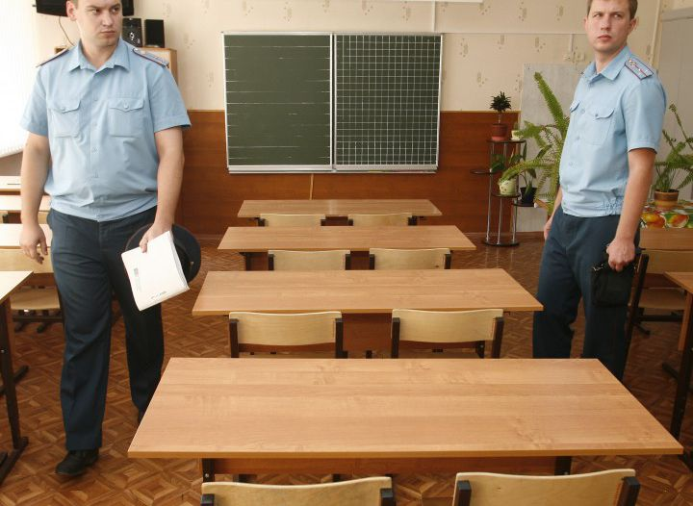
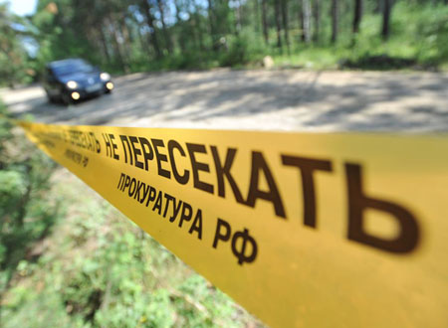
За нарушение действующего законодательства
в сфере торговли установлены различные виды административной и уголовной ответственности.

Slide 17
Номер статьи КоАП РФ | Вид правонарушения | Вид наказания
14.1 | 1. Осуществление предпринимательской деятельности без регистрации | Наложение штрафа в размере от 5-ти до 20-ти минимальных оплат труда;
 | 2. Осуществление предпринимательской деятельности без лицензии | На граждан - от 20-ти до 25-ти мин.опл.тр. с конфискацией имущества;
 |  | На должностных лиц - от 40-50-ти мин.опл.тр. с конфискацией имущества;
 |  | На юридических лиц - от 400-500 мин.опл.тр. с конфискацией имущества;
 | 3. Осуществление предпринимательской деятельности с нарушениями условий предусмотренными лицензией | На граждан - от 15-ти до 20-ти мин.опл.тр.;
 |  | На должностных лиц - от 30-40-ти мин.опл.тр.;
 |  | На юридических лиц - от 300-400 мин.опл.тр.;
 | 4. Осуществление предпринимательской деятельности с грубым нарушениями условий, предусмотренными лицензией | На граждан и должностных лиц - от 40-ти до 50-ти мин.опл.тр. или приостановление деятельности на срок 90 суток;
 |  | На юридических лиц - от 400-500 мин.опл.тр. или приостановление деятельности

Slide 18

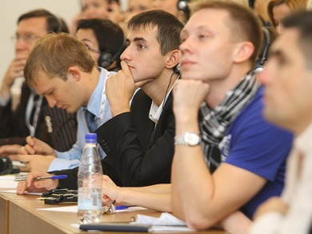

Ситуации
Ситуация №1
В магазине «Вавилон» контролирующий орган обнаружил, что колбаса варенная в/с «Любительская» и мясные консервы для детского питания находится в реализации с завышением установленных надбавок (наценок) к оптовым ценам поставщика. Каковы действия контролирующего органа? Ответ обоснуйте.
Ситуация № 2
В магазине «Алсу» при контрольной покупке масла сливочного «Крестьянского» органы внутренних дел обнаружили обсчет покупателя (потребителя) на 1 руб. 50 коп. На продавца наложен штраф в размере десяти МРОТ. Правомочны ли действия органов внутренних дел? Могут ли быть предъявлены к магазину штрафные санкции? Ответ обоснуйте.
Ситуация №3
Продавец киоска продал потребителю шампунь «Крапива» без применения контрольно-кассовой машины. Какое нарушение допустил продавец при обслуживании потребителя? Какова при этом ответственность продавца? Ответ обоснуйте. Можно ли за это нарушение оштрафовать магазин и его директора?
Ситуация №4
Должностные лица Роспотребнздзора выявили продажу алкогольных напитков в магазине без сертификата соответствия. Какие нарушения допустили работники магазина при реализации алкогольных напитков. Какой вид ответственности работников возникает при этом? Должны ли наложить контролирующие

Slide 19



Домашнее задание
Изучить кодекс РФ об административных нарушениях (КоАП РФ) ст. 14.1-14.16.
Учебник О.В. Памбухчиянц, Организация коммерческой деятельности, стр. 68-76.
Решить торговые ситуации.

